Slide 1

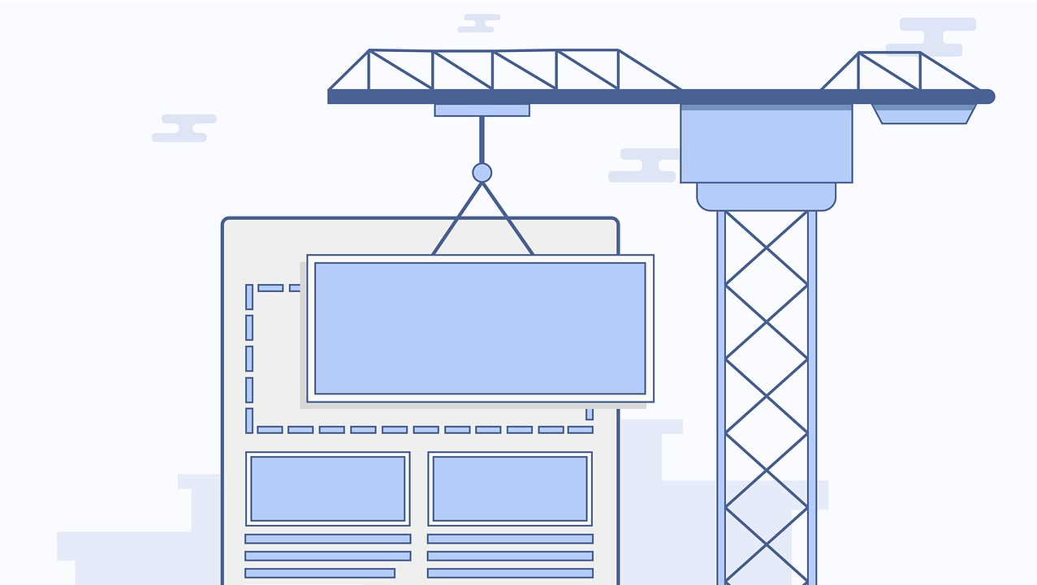


TEMA 5 MENÚS Y LISTAS
Colegio Salesiano San Pedro
Formación Profesional
1º CFGS DAM – Curso 2021/22

Slide 2

ÍNDICE
Introducción
Listas
Pseudoclases CSS
Menús
Fondos Degradados
Transiciones
Transformaciones
Animaciones

Slide 3

En este tema evaluamos:
C.E.9.1 Se han creado menús dinámicos y efectistas en sitios webs, utilizando listas personalizadas, transformaciones, transiciones y animaciones.
C.E.2.6 Se han utilizado herramientas en la creación documentos web
C.E.2.8 Se han aplicado hojas de estilo

Slide 4
1 Introducción
TEMA 5
LISTAS Y MENÚS
Introducción
UL / OL
Listas
Pseudoclases CSS
Menús
Degradados
Transiciones
Transformaciones
Animaciones
A. Listas ordenadas y sin ordenar
No Ordenadas <ul>
Listas
start=“5”
Ordenadas <ol>
reversed
<ol> || <ul>
<li>Elemento de lista </li>
Una lista se compone de la etiqueta de lista (ordenada o no ordenada) y una serie de elementos de lista
<li>Elemento de lista </li>
<li>Elemento de lista </li>
</ol> || </ul>

Slide 5
2 Listas
TEMA 5
LISTAS Y MENÚS
Introducción
Listas
Marcadores
Marcador gráfico
Posición
Abreviada
Pseudoclases CSS
Menús
Degradados
Transiciones
Transformaciones
Animaciones
A. Tipos de marcadores
disc | circle | square
La apariencia de cada tipo depende del navegador.
decimal
list-style-type
Lista completa de tipos
upper-roman | upper-alpha …
none
B. Marcadores Gráficos Personalizados
url(‘ruta imagen’);
list-style-image
gif | png | jpeg

Slide 6
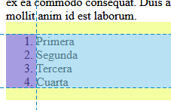
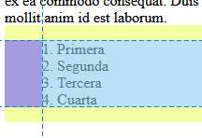
2 Listas
TEMA 5
LISTAS Y MENÚS
Introducción
Listas
Marcadores
Marcador gráfico
Posición
Abreviada
Pseudoclases CSS
Menús
Degradados
Transiciones
Transformaciones
Animaciones
C. Posición
Determina si el marcador está dentro o fuera del <li>
list-style-position
outside | inside
outside
inside
D. Declaración abreviada de listas
list-style
url(‘marcador.gif’) disc inside
No es obligatorio decir las 3 propiedades
Si se dice al mismo tiempo una imagen y un tipo, el tipo se utiliza si no se puede mostrar la imagen

Slide 7
3 Pseudoclases CSS
TEMA 5
LISTAS Y MENÚS
Introducción
Listas
Pseudoclases CSS
Menús
Degradados
Transiciones
Transformaciones
Animaciones
Una pseudoclase CSS es una palabra clave que se añade a los selectores y que especifica un estado especial del elemento seleccionado
Lista completa de pseudoclases CSS
:hover
Ratón sobre el elemento
:visited
Link visitado
:target
Elemento con el id del enlace
:first-child | :last-child
Primer | último hijo
:first-of-type | :last-of-type
Primer | último elemento de un tipo
Algunas de ellas las usaremos para diseñar menús dinámicos. Otras las usaremos más adelante

Slide 8
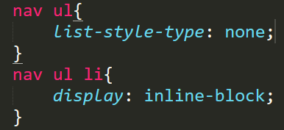
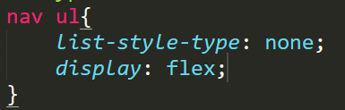
4 Menús dinámicos
TEMA 5
LISTAS Y MENÚS
Introducción
Listas
Pseudoclases CSS
Menús
Uso de listas
Diseño de cajas
Fondos dobles
Pestañas
Degradados
Transiciones
Transformaciones
Animaciones
A. Uso de listas
Un menú es una lista de enlaces, por lo que debemos utilizar listas para definir los menús.
Artículo de referencia
OJOCUIDAO: colocar el <a> rodeando al <li> para que toda la caja sea enlace
Lo habitual será indicar list-style-type: none;
display: flex sobre el nav
Menú horizontal 2 opciones
display: inline-block sobre los li

Slide 9
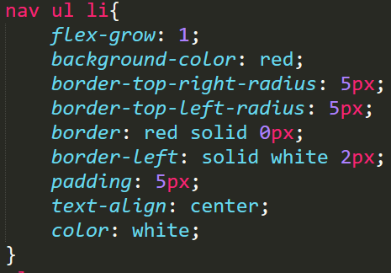
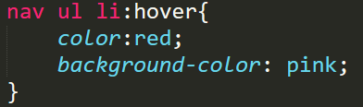
4 Menús dinámicos
TEMA 5
LISTAS Y MENÚS
Introducción
Listas
Pseudoclases CSS
Menús
Uso de listas
Diseño de cajas
Fondos dobles
Pestañas
Degradados
Transiciones
Transformaciones
Animaciones
B. Diseño de cajas
Usamos todo nuestro conocimiento y creatividad para diseñar las cajas de menús (li)
Artículo de referencia
Con :hover cambio alguna apariencia

Slide 10
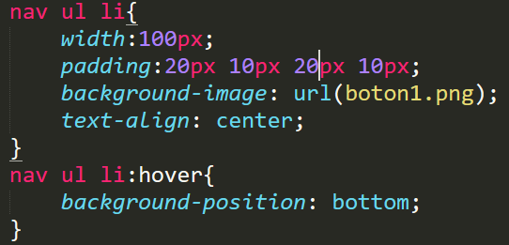


4 Menús dinámicos
TEMA 5
LISTAS Y MENÚS
Introducción
Listas
Pseudoclases CSS
Menús
Uso de listas
Diseño de cajas
Fondos dobles
Pestañas
Degradados
Transiciones
Transformaciones
Animaciones
C. Fondos dobles
Artículo de referencia
Cuando el fondo de la caja es una imagen y quiero que tenga efecto hover, se usa un pequeño truco
Diseño una imagen que tenga el mismo ancho que la caja pero doble de alto
En esa imagen pego los dos fondos posibles (normal y hover), uno encima del otro
Cuando diseño la caja, le asigno el fondo. En el hover solo tengo que desplazar el fondo
Esto es útil para aligerar el tiempo de carga cuando se hace hover.

Slide 11
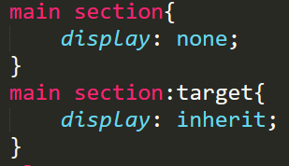
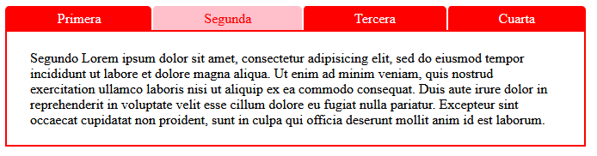
4 Menús dinámicos
TEMA 5
LISTAS Y MENÚS
Introducción
Listas
Pseudoclases CSS
Menús
Uso de listas
Diseño de cajas
Fondos dobles
Pestañas
Degradados
Transiciones
Transformaciones
Animaciones
D. Crear un menú de pestañas
Para crear un menú de pestañas, se puede combinar el uso de la pseudoclase target con la propiedad display
Se crean todas las cajas de contenido (section), pero con display:none;
Los elementos de menú son enlaces internos (#)
Con :target activo la pestaña correspondiente

Slide 12
5 Fondos degradados
TEMA 5
LISTAS Y MENÚS
Introducción
Listas
Pseudoclases CSS
Menús
Degradados
Lineales
Radiales
Transiciones
Transformaciones
Animaciones
A. Degradado lineal
Artículo de referencia
background-image: linear-gradient(dirección, color 1, color 2, …);
Los degradados en realidad son una imagen de fondo
Se debe indicar la dirección del degradado y tantos colores como se quiera
Lado (p. ej. to left)
El valor por defecto de la dirección es to bottom
dirección
Ángulo (p. ej. 45deg)
Se pueden usar colores rgba
Esquina (p. ej. to top left)
Puedo indicar en qué punto quiero que se cambie de color

Slide 13

5 Fondos degradados
TEMA 5
LISTAS Y MENÚS
Introducción
Listas
Pseudoclases CSS
Menús
Degradados
Lineales
Radiales
Transiciones
Transformaciones
Animaciones
A. Degradado lineal
Artículo de referencia
background-image: repeating-linear-gradient(dirección, color 1, color 2, …);
Con los gradientes repetidos, se pueden crear patrones que se van repitiendo
En este caso, el último punto de parada indica dónde termina el patrón

Slide 14
5 Fondos degradados
TEMA 5
LISTAS Y MENÚS
Introducción
Listas
Pseudoclases CSS
Menús
Degradados
Lineales
Radiales
Transiciones
Transformaciones
Animaciones
B. Degradado radial
Artículo de referencia
background-image: radial-gradient(forma tamaño at posición, color 1, color 2, …);
Ellipse (por defecto)
La posición indica el centro de la elipse o círculo. Se puede expresar en % o en px. Se puede dar 2 cifras (x e y) o solo 1 (x e y son iguales)
forma
circle
closest-side
El tamaño indica dónde debe haber terminado el degradado
farthest-side
tamaño
closest-corner
farthest-corner

Slide 15



5 Fondos degradados
TEMA 5
LISTAS Y MENÚS
Introducción
Listas
Pseudoclases CSS
Menús
Degradados
Lineales
Radiales
Transiciones
Transformaciones
Animaciones
B. Degradado radial
Artículo de referencia
También existe el repeating-radial-gradient

Slide 16

6 Transiciones CSS
TEMA 5
LISTAS Y MENÚS
Introducción
Listas
Pseudoclases CSS
Menús
Degradados
Transiciones
Transformaciones
Animaciones
Artículo de referencia
Una transición permite animar el cambio de valor de una propiedad CSS
Listado de propiedades animatables
transition-property
Propiedad que se quiere animar
transition-duration
Duración de la transición
linear
transition-delay
Retraso en el inicio de la transición
ease
transition-timing-function
Curva de tiempo para la animación
ease-in
Siempre es más cómodo utilizar la forma abreviada transition
ease-out
ease-in-out
Se pueden utilizar diferentes transiciones para cada propiedad

Slide 17
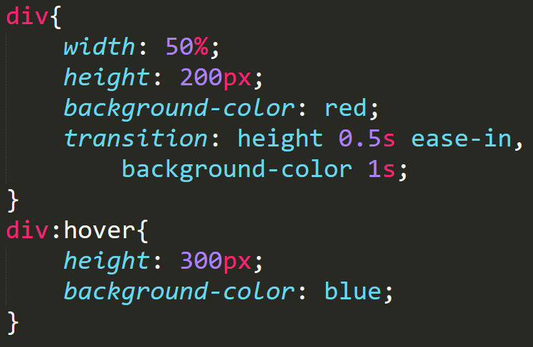
6 Transiciones CSS
TEMA 5
LISTAS Y MENÚS
Introducción
Listas
Pseudoclases CSS
Menús
Degradados
Transiciones
Transformaciones
Animaciones
Artículo de referencia

Slide 18
7 Transformaciones CSS
TEMA 5
LISTAS Y MENÚS
Introducción
Listas
Pseudoclases CSS
Menús
Degradados
Transiciones
Transformaciones
Conceptos
2D
3D
Animaciones
Artículo de referencia
A. Transformaciones
Una transformación es la modificación de alguna propiedad CSS de un elemento
Las modificaciones siempre son relativas al valor inicial de la propiedad
No confundir con las transiciones. Si quiero que el cambio sea animado, debo añadirle una transición
Las transformaciones pueden ser 2D o 3D

Slide 19
7 Transformaciones CSS
TEMA 5
LISTAS Y MENÚS
Introducción
Listas
Pseudoclases CSS
Menús
Degradados
Transiciones
Transformaciones
Conceptos
2D
3D
Animaciones
Artículo de referencia
B. Transformaciones 2D
translate
Desplazamiento con respecto a su posición original
rotate
Giro. transform: rotate(20deg);
transform
scaleX | scaleY | scale
Escalado de dimensiones según el factor indicado
skewX | skewY | skew
Sesgo de dimensiones según el ángulo indicado
matrix
Combinación de todas las transformaciones

Slide 20
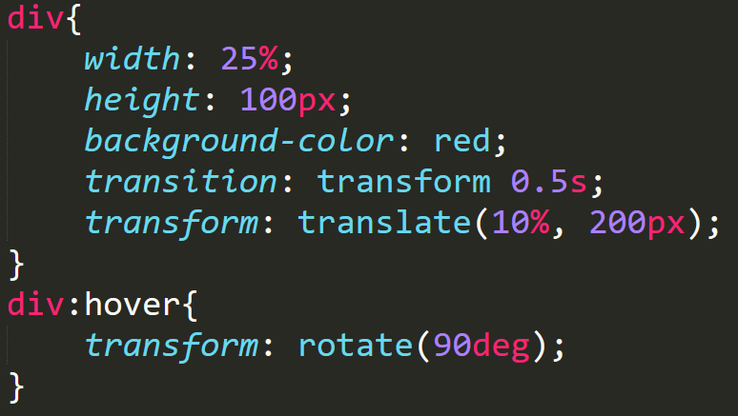
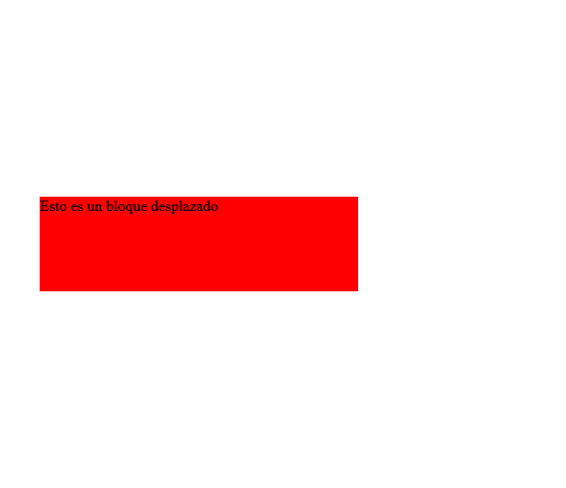

7 Transformaciones CSS
TEMA 5
LISTAS Y MENÚS
Introducción
Listas
Pseudoclases CSS
Menús
Degradados
Transiciones
Transformaciones
Conceptos
2D
3D
Animaciones
Artículo de referencia
B. Transformaciones 2D

Slide 21
7 Transformaciones CSS
TEMA 5
LISTAS Y MENÚS
Introducción
Listas
Pseudoclases CSS
Menús
Degradados
Transiciones
Transformaciones
Conceptos
2D
3D
Animaciones
Artículo de referencia
C. Transformaciones 3D
translate3D | translateX
Desplazamiento con respecto a su posición original
rotateX | rotateY | rotateZ
Giro en 3D
transform
scale3D | scaleZ
Escalado de dimensiones según el factor indicado
matrix
Combinación de todas las transformaciones
Generador de matrix()
perspective
Indica el punto de vista para las transformaciones 3D
transform-style
flat | preserve-3d
backface-visibility
visibility | hidden Para ver la cara trasera de un bloque

Slide 22
8 Animaciones CSS
TEMA 5
LISTAS Y MENÚS
Introducción
Listas
Pseudoclases CSS
Menús
Degradados
Transiciones
Transformaciones
Animaciones
Conceptos
Keyframe
Propiedades
Artículo de referencia
A. Conceptos
Una animación es el cambio de algunas propiedades CSS de un elemento de manera automática
No confundir con las transiciones. Una transición anima el cambio de una propiedad producido por otro efecto. Una animación produce el cambio de la propiedad, y lo hace de forma animada.
Para definir una animación se necesitan dos pasos: definir la animación y aplicarla sobre un elemento.
@keyframes
Define la animación
transform
animation
Aplica la animación al elemento seleccionado

Slide 23
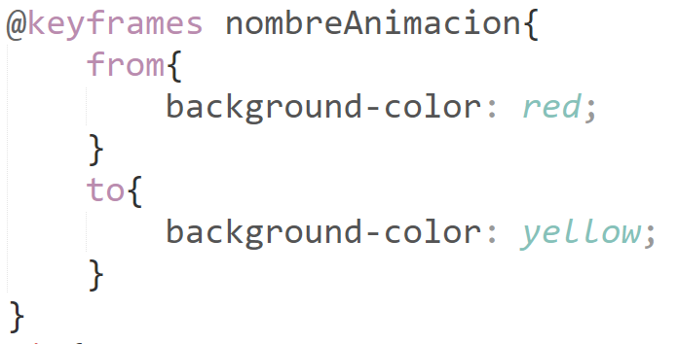
8 Animaciones CSS
TEMA 5
LISTAS Y MENÚS
Introducción
Listas
Pseudoclases CSS
Menús
Degradados
Transiciones
Transformaciones
Animaciones
Conceptos
Keyframes
Propiedades
Artículo de referencia
B. La regla @keyframes
Listado de propiedades animatables
La regla @keyframes indica los diferentes cambios de propiedades CSS que deben aplicarse al elemento.
Un keyframe se compone de varios estados
No todas las propiedades CSS pueden ser animadas
OJOCUIDAO: NO CAER EN EL SÍNDROME DE LA PÁGINA INQUIETA

Slide 24
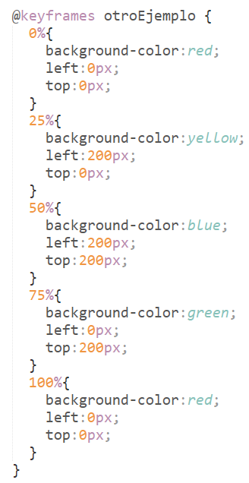
8 Animaciones CSS
TEMA 5
LISTAS Y MENÚS
Introducción
Listas
Pseudoclases CSS
Menús
Degradados
Transiciones
Transformaciones
Animaciones
Conceptos
Keyframes
Propiedades
Artículo de referencia
B. La regla @keyframes
Se pueden indicar diferentes pasos para la animación.
El % hace referencia al tiempo transcurrido de la animación

Slide 25
8 Animaciones CSS
TEMA 5
LISTAS Y MENÚS
Introducción
Listas
Pseudoclases CSS
Menús
Degradados
Transiciones
Transformaciones
Animaciones
Conceptos
Keyframe
Propiedades
Artículo de referencia
C. Propiedades de la animación
animation-name
Nombre del keyframes a aplicar
animation-duration
Duración de la animación
animation-delay
Retraso en el inicio de la animación
animation-iteration-count
Número de veces que se repite | infinite
animation-direction
normal | reverse | alternate | alternate-reverse
linear
ease
animation-timing-function
Curva de tiempo para la animación
ease-in
ease-out
Siempre es más cómodo utilizar la forma abreviada animation
ease-in-out

Slide 26
8 Animaciones CSS
TEMA 5
LISTAS Y MENÚS
Introducción
Listas
Pseudoclases CSS
Menús
Degradados
Transiciones
Transformaciones
Animaciones
Conceptos
Keyframe
Propiedades
Artículo de referencia
C. Propiedades de la animación
none
Apariencia de la caja antes/después de la animación
forwards
animation-fill-mode
backwards
both
animation-play-state
running | paused

